Slide 1
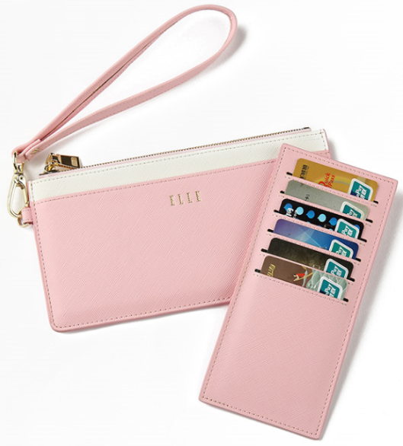

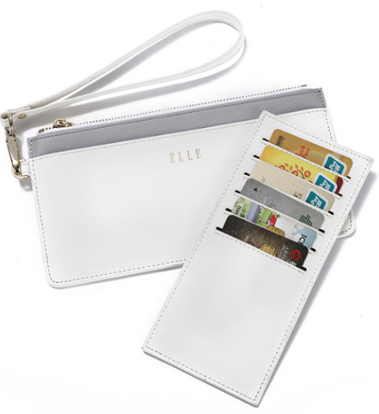
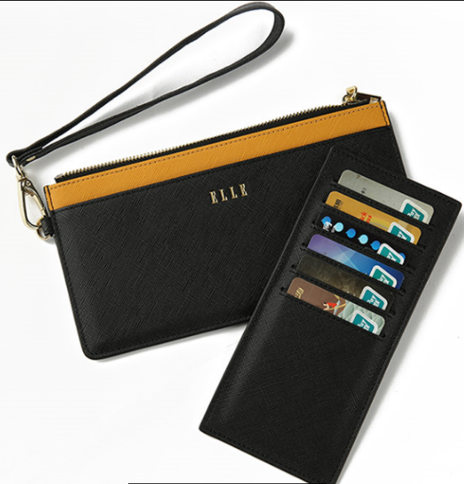
品 牌 ELLE/她
名 称 ELLE(她)长款便携卡包/手拿包
产品型号 GH162P90010
颜 色 黑色/白色/粉色
规格参数 205*110*15mm
材 质 PU
市 场 价 498元
礼品公司供价 100元
税种类别 增值税
库 存 常备+生产
生产周期 50天

